Slide 1
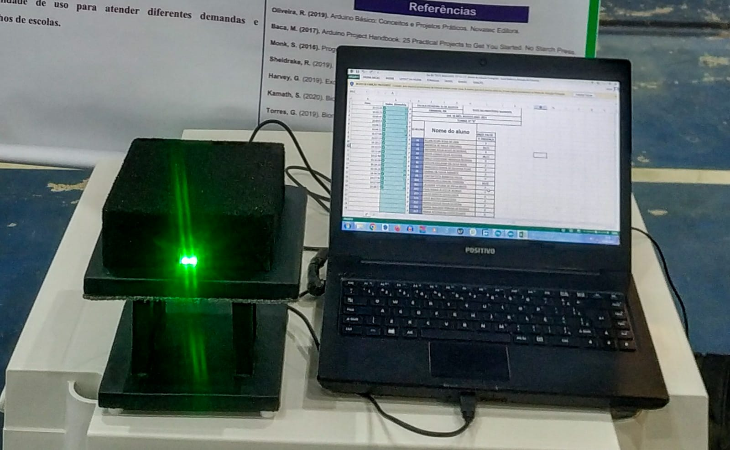
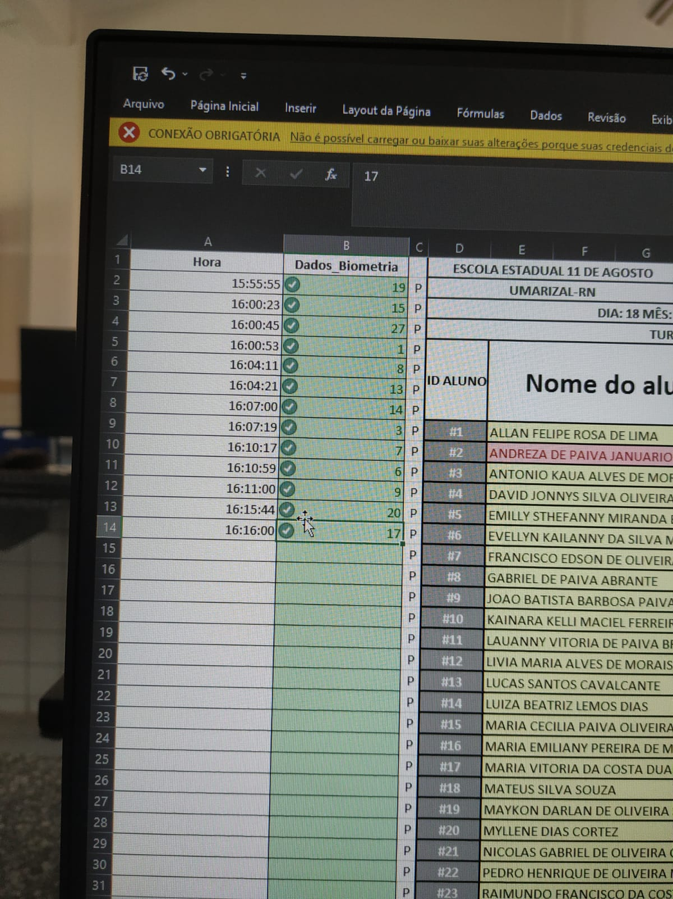
BIOSCHOOL: DESENVOLVIMENTO DE UM SISTEMA BIOMÉTRICO INTEGRADO AO AMBIENTE ESCOLAR USANDO ARDUINO PARA GARANTIR A SEGURANÇA E IDENTIFICAÇÃO PRECISA DOS ALUNOS.
AUTORES: ARTHUR MATIAS MORAIS SILVA, PEDRO RYAN NUNES OLIVEIRA
ORIENTADOR: JOSÉ EVERTON PINHEIOR MONTEIRO
14 ª DIREC, ESCOLA ESTADUAL EM TEMPO INTEGRAL 11 DE AOSTO, UMARIZAL, RN, BRASIL
SITUAÇÃO PROBLEMA
HIPÓTESE
OBJETIVOS
É possível a confecção de um dispositivo utilizando a biometria para contagem de alunos e armazenamento de presença? Se sim, quais problemas serão resolvidos na Escola 11 de Agosto?
Sim, é possível a confecção desse dispositivo, utilizando a placa Arduino juntamente com o leitor biométrico e uma planilha no Microsoft Excel . Dessa forma, o projeto vem otimizar a contagem e frequência dos estudantes na escola.
1.Implementar a integração entre o Arduino e o leitor biométrico.
2.Estabelecer a comunicação entre o Arduino e o Microsoft Excel.
3.Realizar testes e validação do sistema.
METODOLOGIA
IMPLEMENTAÇÃO DO PROJETO
PROJETO REALIZADO
1º
  Definir componentes necessários.
Figura 01: projeto vista frontal.
Figura 02: Digitais lida no banco de dados e organizadas no Excel.
2º
  Programar o Arduino.
3º
  Usar o PLX-DAQ no Excel.
4º
  Testar com 32 alunos.
5º
  Construir estrutura física.
6º
  Acompanhar e melhorar continuamente
Fonte: Arquivo pessoal, 2023.
Fonte: Arquivo pessoal, 2023.
ORDEM DE FUNCIONAMENTO
Aluno Chega à Escola
Registro Biométrico
Leitura Biométrica
Dados Armazenados
Verificação no Banco de Dados
Acesso Autorizado
Contagem de Alunos
Resultados
Conclusão
1º
Integração com o Microsoft Excel para armazenar e gerenciar os dados de presença em uma planilha específica, facilitando o controle e a geração de relatórios.
Os testes realizados comprovaram a eficiência do projeto proposto no controle de acesso escolar. Além de ser inovador, ele possui baixo custo. Com isso, espera-se aprimorar a eficiência e segurança no controle de acesso, ao mesmo tempo em que se reduzem os custos operacionais da escola. O sistema traz benefícios significativos para a gestão escolar, tornando o registro de presença mais seguro, eficiente e tecnológico. Observou-se também a possibilidade de aplicar o produto em empresas.
2º
Automatização do registro de presença dos alunos por meio da biometria, substituindo métodos convencionais como cartões ou senhas.
3º
Maior eficiência e segurança no controle de acesso.
4º
Prevenindo fraudes ou entradas não autorizadas.
5º
Otimização de recursos, evitando desperdícios e gerenciando melhor as refeições pré-determinadas.
6º
Facilidade de uso para atender diferentes demandas e tamanhos de escolas.
Referências
ALMEIDA, M. C.; RODRIGUES, C. C. T.; MOLISANI, E. Física com Arduino para iniciantes. Revista Brasileira de Ensino de Física, v. 33, n. 4, p. 1-9
ANTONIO, L. D.; MARIA, Â. H.; MASSAYUKI, E. K.; FERNANDO, P. T. D. Uso da plataforma Arduino e do software PLX-DAQ para construção de gráficos de movimento em tempo real. Revista Brasileira de Ensino de Física, v. 38, n. 3, p. 1-9, 2016.
MORAIS, S.; REZENDE; OLIVEIRA, L. Sistema de controle de acesso utilizando Arduino e Android. Revista Eixos Tech, v. 5, n. 2, p. 1-16, 2018.
PARALLAX: PLX-DAQ. Disponível em: https://www.parallax.com/package/plx-daq/. Acesso em: 01 ago. 2023.
ARDUINO: Documentação de Referência da Linguagem Arduino, serial. Disponível: https://www.arduino.cc/reference/pt/language/functions/communication/serial/. Acesso em: 02 mai. 2023.

